Slide 2
Aftrap

Slide 3
Lesprogramma dit blok
Les 1: Huidmondjes VPD
Les 2: Sensoren
Les 3: Open dag / gastles bemesting
Les 4: Kassim
Les 5: Kassim
Les 6: Kassim
Les 7: Herhaling
Les 8: Toets

Slide 4
Lesprogramma vandaag
Huidmondjes
Sensoren
Kassim
Afsluiting

Slide 5
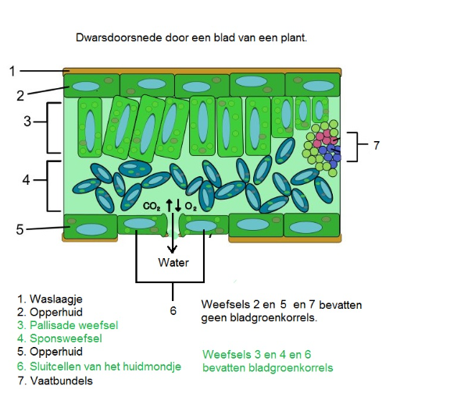
Huidmondjes
Het huidmondje (stomata) is in feite de poort van de plant naar zijn omgeving.
Daar vindt uitwisseling plaats van waterdamp, zuurstof en CO2.
De verdamping speelt een rol in de energie uitwisseling tussen plant en omgeving en zorgt ook voor aanvoer van water en nutriënten binnen in de plant.

Slide 6
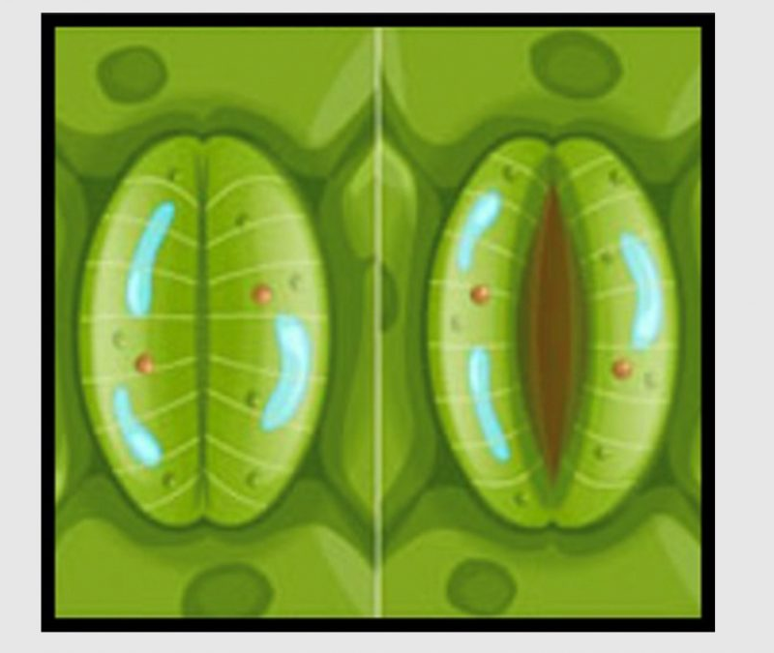
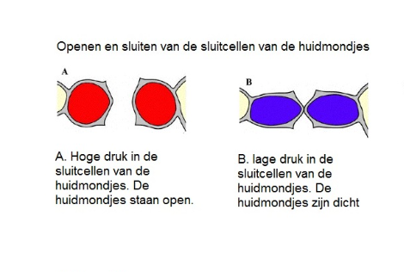
Huidmondjes
Een huidmondje bestaat eigenlijk uit twee sluitcellen. Als er veel water in de sluitcellen zit, dan staan de huidmondjes open.
Zit er weinig water in de sluitcellen van het huidmondje, dan worden deze cellen een beetje slap en sluiten ze het huidmondje af.
Er kunnen dan geen stoffen de plant in of uit via de huidmondjes.
Notes:
https://youtu.be/9h21d6mu8A4

Slide 7
Huidmondjes
De opening van de huidmondjes wordt geregeld door de sluitcellen.
De vorm van deze cellen verandert onder invloed van interne waterdruk, turgor genoemd.
Is de turgor laag, dan liggen de sluitcellen tegen elkaar aan en zijn de huidmondjes gesloten.
Is de turgor hoog, dan worden de cellen aan 1 kant uitgerekt ( de andere kant heeft een versterkte wand).
Hierdoor buigen de sluitcellen in de vorm van een banaan en staan de huidmondjes open

Slide 8
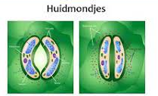
Huidmondjes
We kunnen huidmondjes zien als kleppen die worden bedient door hydraulische druk.
Onder invloed van licht (vooral blauw), worden K+ ionen door zogenaamde kaliumpompjes in de sluitcellen gebracht.
Gevolg is dat de osmotische druk toeneemt en water wordt aangetrokken uit omringend weefsel. Gevolg is dat de huidmondjes open gaan.

Slide 9
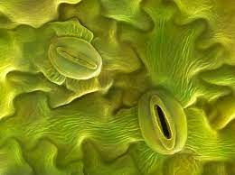
Huidmondjes.
In het donker zijn de kaliumpompjes niet actief en zal de concentratie van K+ ionen afnemen.
Het gevolg is dat de turgor afneemt en de huidmondjes sluiten.
De huidmondjes zijn dus overdag geopend onder invloed van licht en ‘s nachts gesloten onder gebrek aan licht

Slide 10
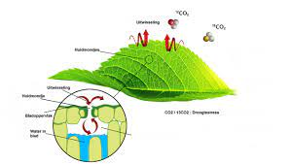
Huidmondjes
Heb je echter een water tekort in het blad (stres), dan kan de turgor niet op niveau gehouden worden en zullen de huidmondjes sluiten, ondanks de hoge concentratie K+ ionen.

Slide 11
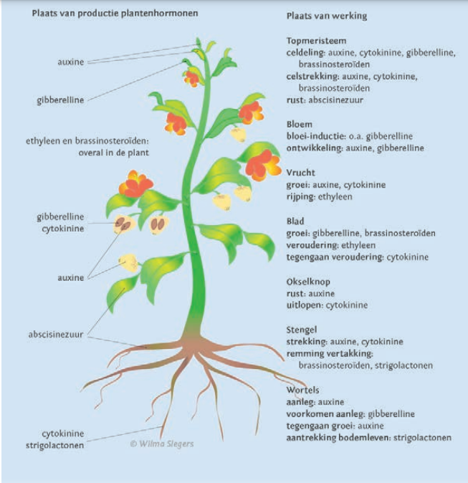
Huidmondjes en hormonen
Cytokine
Wordt door de wortels geproduceerd en door de waterstroom naar de bladeren gebracht
Cytokine stimuleert de werking van de kaliumpompjes
Zo wordt de prestatie van de kaliumpompjes automatisch aangepast aan de actuele waterbeschikbaarheid in de wortelzone

Slide 12
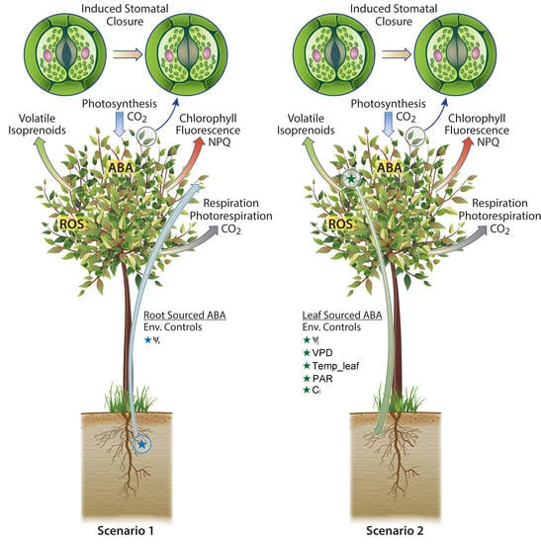
Huidmondjes en hormonen
Abscisis Acis (ABA)
Is een stress hormoon en wordt geproduceerd in de wortels en bladeren bij extreem water tekort.
Dit hormoon zorgt voor een omkeer reactie bij de kaliumpompjes, als gevolg hiervan zullen de huidmondjes snel sluiten.
Het duurt enkele uren voordat het ABA hormoon afbreekt en de huidmondjes weer openen.

Slide 13
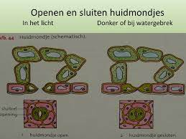
Huidmondjes in de nacht
De geaccepteerde regel is dat de huidmondjes worden geopend onder invloed van (blauw) licht.
Er wordt dus aangenomen dat de huidmondjes ‘s nachts volledig gesloten zijn en dat er geen waterdamp aan de bladeren kan ontsnappen.
Toch verdampt een volgroeid tomatengewas 2g g/m2/u in de nacht.
Conclusie is dat de opening van de huidmondjes in de nacht geen of een gering effect heeft op de verdampingssnelheid gedurende de nacht
Notes:
https://www.30mhz.com/nl/nieuws/monitor-vpd-in-je-kas/

Slide 14
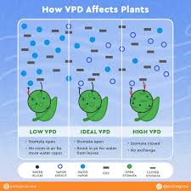
Vapour Pressure Difference (VPD)
In essentie vertelt het VPD hoeveel vocht de lucht kan vasthouden tijdens een bepaalde temperatuur.
De meeteenheid wordt gebruikt om te meten hoe dicht de lucht bij verzadiging is.
VPD is het verschil tussen de hoeveelheid vocht in de lucht en hoeveel waterdamp de lucht nog kan bevatten voordat het verzadigd is.

Slide 15
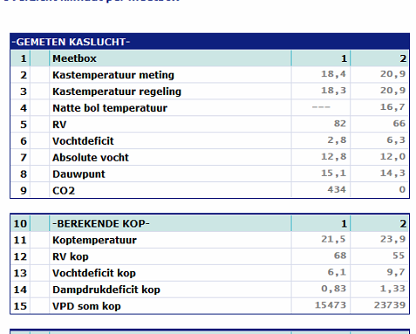
Vapour Pressure Difference (VPD)
VPD wordt gemeten in kilopascal (kPa).
Een VPD van 0 betekent dat de lucht voor 100 procent is verzadigd met waterdamp. Bij een lage VPD van rond de 0.2 KpA bevat de lucht nog steeds veel waterdamp.
De bladtemperatuur ligt dan waarschijnlijk rond het dauwpunt. Dit betekent dat er nauwelijks verdamping is en dus géén calciumopname

Slide 16
Vapour Pressure Difference (VPD)
Een hoge VPD (1.5 Kpa of hoger) staat voor erg droge lucht, waarbij de lucht nog veel capaciteit heeft om vocht op te nemen.”
De huidmondjes zullen sluiten om de verdamping te verminderen.
Daardoor zal de bladtemperatuur steeds hoger worden.
De VPD wordt dan zo hoog dat de waterdamp gewoon uit de (dichte) huidmondjes wordt geperst.
De plant heeft nu geen controle meer over zijn waterbalans en we spreken nu over waterstress

Slide 17
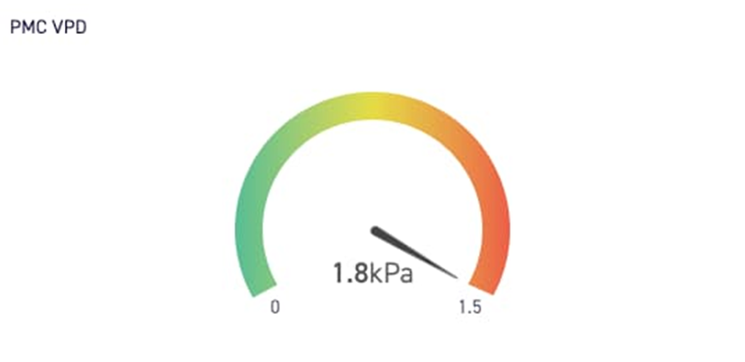
Vapour Pressure Difference (VPD)
Als de VPD stijgt:
Wordt de opening van de huidmondjes kleiner
Daalt de opname van CO2
Het verschil in dampdruk tussen de plant en de lucht neemt toe, waardoor de plant meer water verdampt
VPD stijgt → meer transpiratie → dorst! De plant wil meer water uit de bodem opnemen
Dit alles bij elkaar leidt tot meer plantenstress. En dat kan dat weer de plant verzwakken.

Slide 18
Wat is het beste VPD voor mijn gewas
Het optimale VPD niveau hangt af van de groeifase :
Telers moeten richten op een vrij lage VPD, bijvoorbeeld 0,3 kPa, wanneer kasplanten jong zijn. Dit voorkomt het uitdrogen van jonge planten .
Als de planten richting de leveringsfase gaan wordt een VPD van meer dan 0.5 kPa aangeraden.
Planten zullen dan kunnen transpireren, zichzelf koelen en minder gestresst zijn, terwijl de groeiomgeving minder geschikt is voor plantenziekten.

Slide 19
https://hnt.letsgrow.com/psychro

Slide 20
Hoe beïnvloed je het VPD?
Het kan een uitdaging zijn om de juiste VPD-niveaus te vinden en is dus afhankelijk van je gewas en de groeifase.
Als je aan de knoppen van een binnenteeltomgeving zit, kun je het VPD monitoren en zonodig bijsturen.
Er zijn een paar manieren hoe je dat kunt doen.

Slide 21
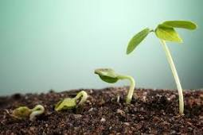
Het VPD laten stijgen ↑
Verhogen temperatuur = VPD stijgt
Verhogen lichtintensiteit = VPD stijgt
Verlagen vochtigheid = VPD stijgt

Slide 22
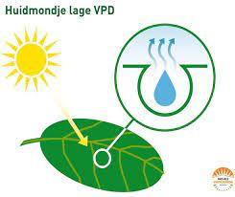
Het VPD laten dalen ↓
Verhogen vochtigheid = VPD daalt
Verlagen temperatuur = VPD daalt
Verlagen lichtintensiteit = VPD daalt

Slide 23
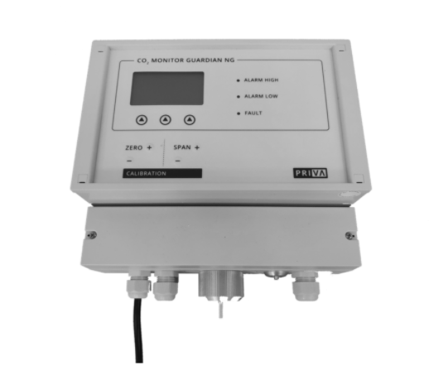
CO2 monitor
Voor de groei van het gewas is het belangrijk om optimale hoeveelheid CO2 in de kas te hebben.
De CO2 meter meet de concentratie en aan de hand van deze meting kan CO2 worden bijgevoegd.
1 keer per jaar kalibreren, uitvoering is per apparaat verschillend.

Slide 24
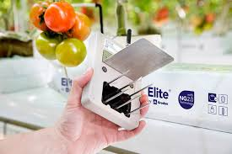
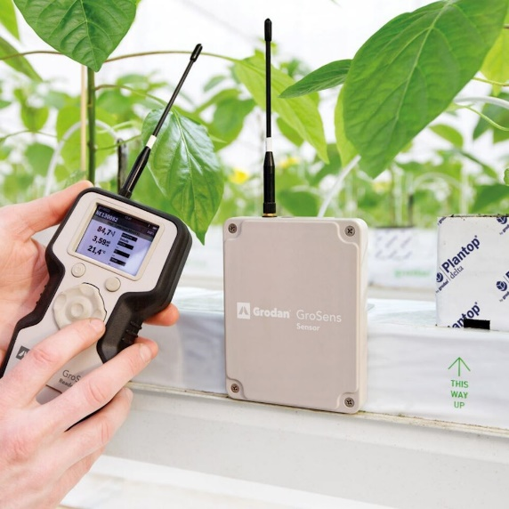
Grodan Gosens
Het GroSens systeem geeft 24/7 realtime inzicht in het watergehalte (WG), de EC en de temperatuur van het steenwolsubstraat.
Om deze gegevens direct en continu in grafische vorm weer te geven, kan het systeem op de meeste klimaat - computers aangesloten worden.
Dit levert waardevolle, tijdige informatie en een leidraad voor het optimaliseren van de irrigatiestrategie, waardoor telers de opbrengst en kwaliteit van hun gewassen kunnen verbeteren.

Slide 25
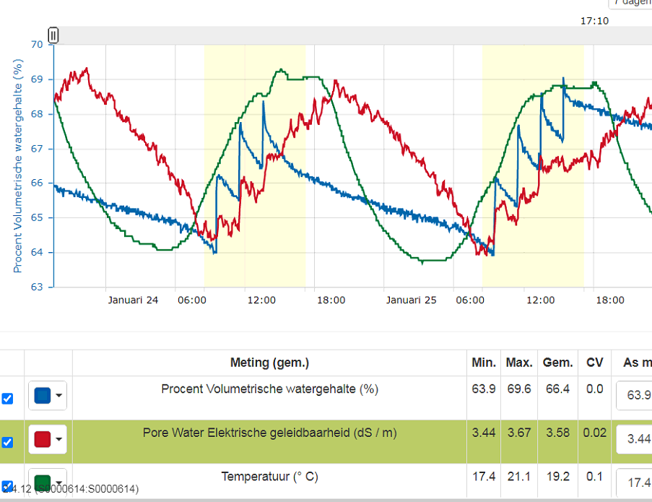
Grodan Gosens

Slide 26
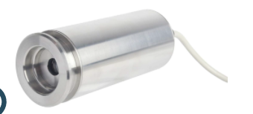
Bladtemperatuurmeters
Meet de bladtemperatuur
Aan de hand van deze gegevens kan men bv het scherm dicht laten lopen als de plant te snel afkoeld.
Bij een actieve plant is de planttemperatuur altijd iets lager dan de kastemperatuur
Zorg dat de infrarood straal altijd op een blad gericht staat.

Slide 27
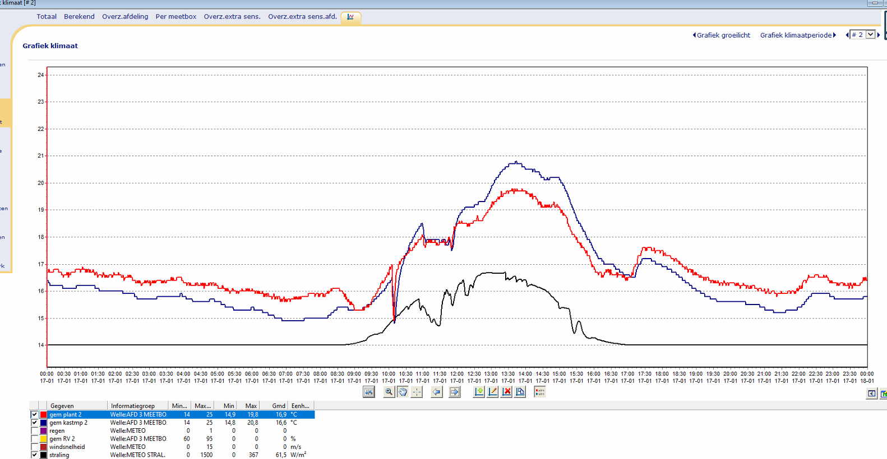
Bladtemperatuurmeters

Slide 28
Bladdikte meter
Meet de bladdikte
Normaal gesproken neemt de bladdikte af als de huidmondjes worden geopend.
Bladdiktemeter kan worden gebruikt om waterstress vast te stellen

Slide 29
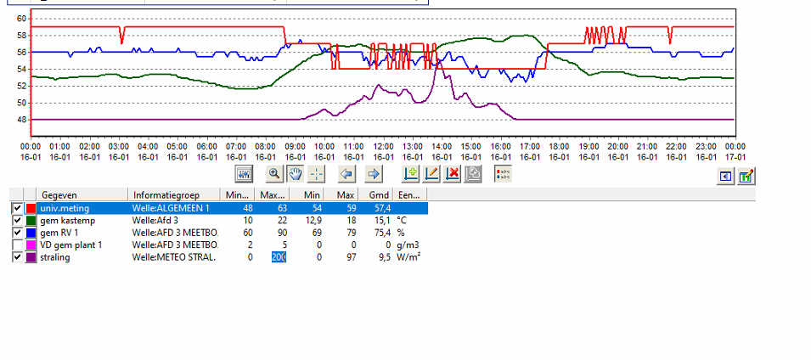
Bladdikte meter

Slide 30
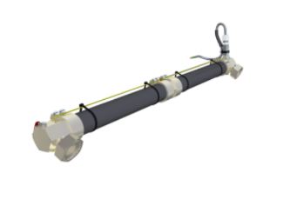
EC meter
Meet het EC niveau van het gietwater. Aan elke unit zitten ter controle 2 meters
Wanneer de EC niet goed wordt gemeten bestaat er de kans dat je een verkeerde EC meegeeft

Slide 31
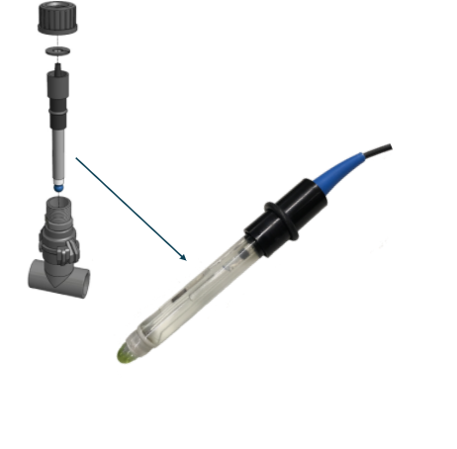
PH meter
De PH-meter meet de zuurgraad van het gietwater.
Aan de hand van deze gegevens wordt het gietwater aangezuurd met salpeterzuur.
Aan elke unit zitten ter controle 2 PH meters

Slide 32
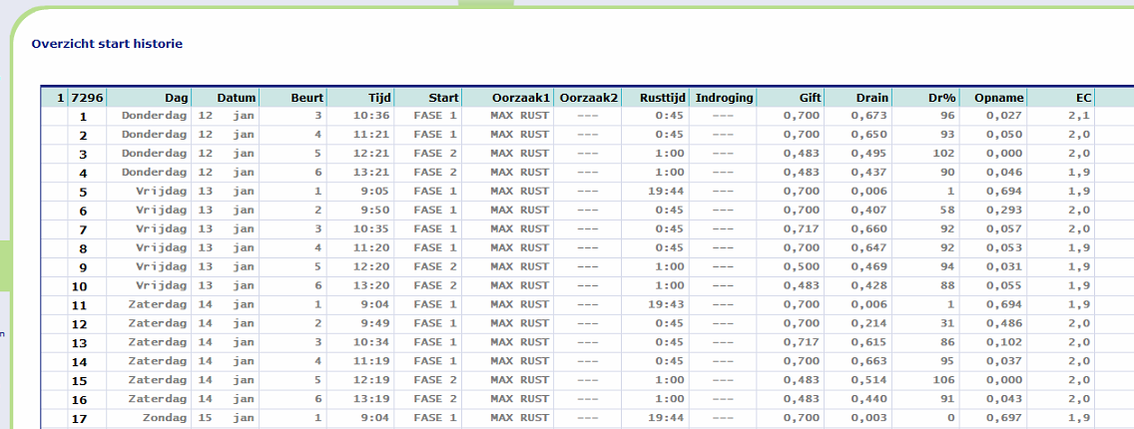
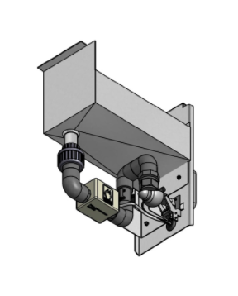
Drainwater sensor
Meet hoeveel % drain je geeft
Meet EC van drainwater
Aan de hand van deze gegevens kan (in combinatie met de instraling) het watergeefstrategie gestuurd worden.

Slide 33
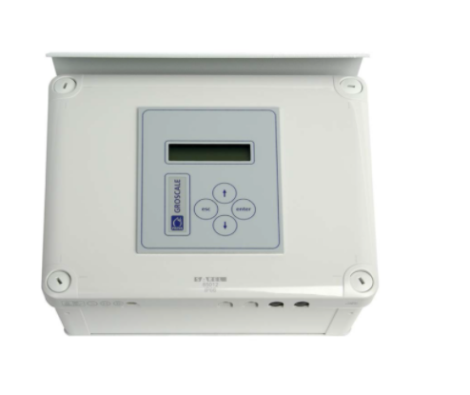
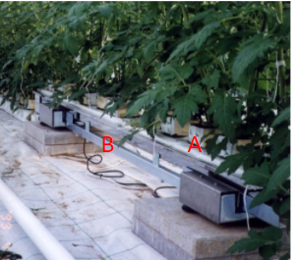
Grow scale
De grow scale meet de hoeveelheid water in de mat.
Hij doet dat door de mat te wegen.
Aan de hand van deze gegevens kan je beslissen om water te geven of juist niet.
Onderhoud
Elke dag controleren of er niets op of onder de weegschaal is gevallen

Slide 34
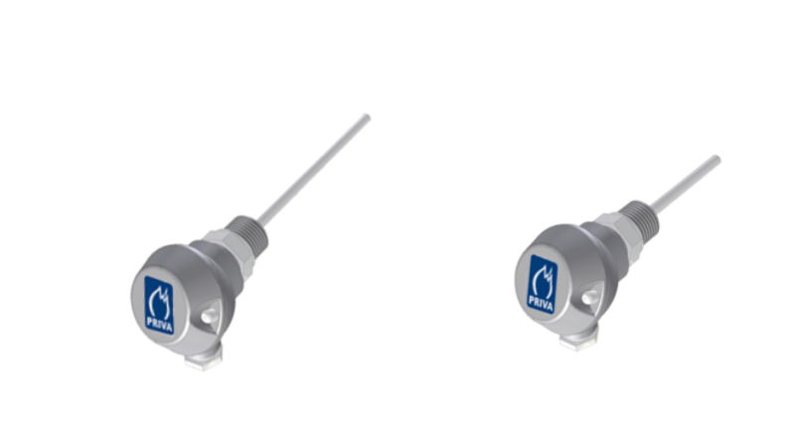
Warm water sensoren
Deze meten hoe warm de buistemperatuur is.
Aan de hand van deze gegevens bestuurt de klimaatcomputer het klimaat.

Slide 35
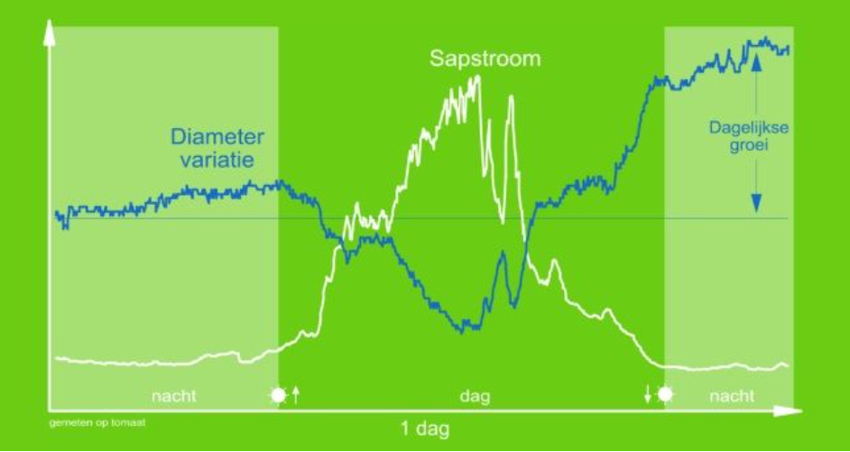
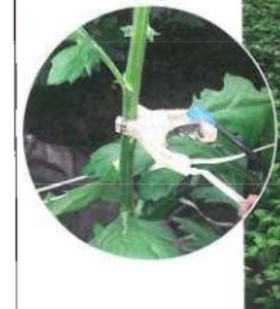
Stengeldikte meters
Een tijdelijke dip in stengeldikte duidt op niet optimale groei.
Stress (tekort aan water, te lage luchtvochtigheid, kou).
Omschakelmoment generatief-vegetatief
Overdag iets dunner dan ‘s nachts

Slide 36
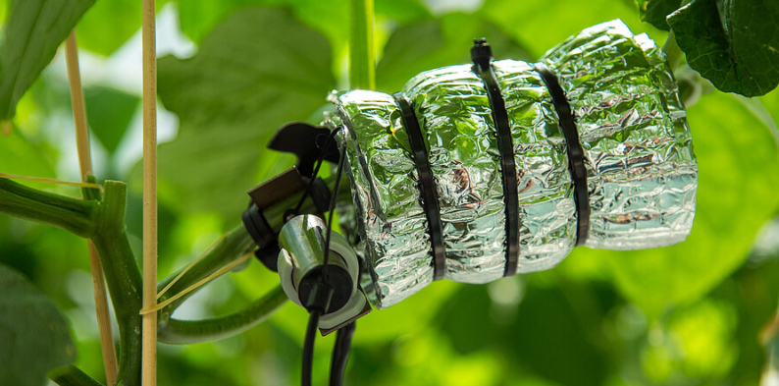
Sapstroom meters
Als de plant in rust is, staat de sapstroom nagenoeg stil. Zodra het licht wordt, neemt de waterstroom snel toe, om rond het middaguur zijn piek te bereiken.
Naarmate de instraling afneemt, neemt de sapstroom in sterkte af.

Slide 37
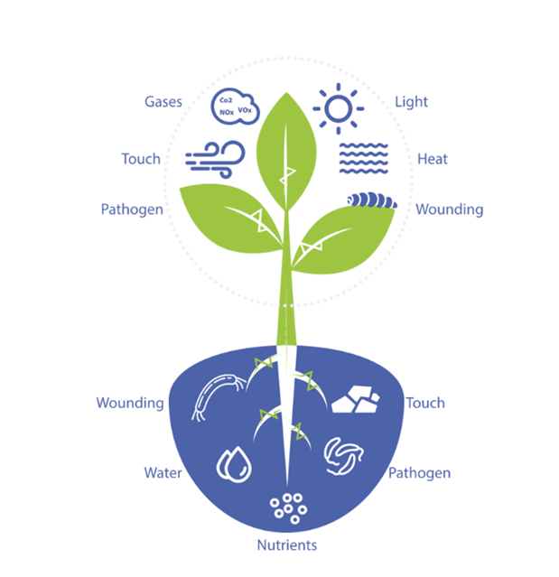
Elektrofysiologie
Planten voelen en reageren op veel veranderingen in hun omgeving, zowel boven- als ondergronds.
Vivent registreert elektrische signalen, die een van de verschillende signaleringsmechanismen zijn die door planten worden gebruikt.
Gespecialiseerde elektronica en krachtige computing betekent dat het mogelijk is om deze signalen te decoderen.

Slide 38
Elektrofysiologie
Planten gebruiken elektrische signalen om groei, ontwikkeling en reproductie te beheersen en om afweer tegen plagen of ziekten op te zetten.
Door bepaalde reacties van planten te isoleren, kunnen we specifieke stimuli detecteren. Als alternatief kunnen we variaties op de verwachte signalen meten om plantstress te detecteren.

Slide 39
Elektrofysiologie bij een plant

Slide 40
Opdracht: LES 2
Welke sensoren zijn er in de schoolkas te vinden, noem er 15
Wat gebeurt er in een kas wanneer een lichtsensor aangeeft dat er teveel licht is?
Wat gebeurt er in een kas wanneer een sensor aangeeft dat het te koud is?
Wat meet een infra-rood meter
Hoe werkt een infra-rood meter
Wat verwacht je als je de buitentemperatuur meet. Is deze op alle plaatsen hetzelfde? Verklaar je antwoord.
In de kas ga je ook de gewastemperatuur meten op verschillende plaatsen. Denk je dat deze op alle plaatsen hetzelfde is. Verklaar je antwoord.
Denk je dat er een verschil is tussen het gewas en de ruimte temperatuur? Licht je antwoord toe.

Slide 41
LES 2
Ben je het met de volgende beweringen eens of oneens:
Bij een te hoge gewastemperatuur ga je schermen. Eens/Oneens
Bij een te lage gewastemperatuur ga je stoken. Eens/Oneens
Je hebt verschillende temperatuur metingen in het gewas uitgevoerd. Wat doe je als de gewastemperatuur voor in de kas hoger is als achterin.
Je gaat voorin eerder het schermdoek dicht doen. Eens/Oneens
Je gaat achterin de kas ventilatieopeningen dichten. Eens/Oneens
Je gaat achterin in de kas meer stoken. Eens/Oneens

Slide 42
LES 2
Wat verwacht je als je buiten de RV meet. Is deze op alle plaatsen hetzelfde? Verklaar je antwoord.
In de kas ga je ook de RV meten op verschillende plaatsen. Denk je dat deze op alle plaatsen hetzelfde is. Verklaar je antwoord.
Zal de luchtvochtigheid tussen het gewas hoger of lager zijn dan de luchtvochtigheid in het hoofdpad? Verklaar je antwoord.

Slide 43
Opdrachten: LES 4
Probeer de standaard instelling de RV te verlagen naar 88%, zonder netto fotosynthese te verliezen, en zonder dat te veel warmte kost. Maak een schermafdruk van de instellingen.
Verander de datum in 1-1-2018 en de tijd in 8:00 uur. Straling in 10 W, buitentemperatuur in 3 C. Probeer de netto fotosynthese op 1,7 g te krijgen met de verwarming zo laag mogelijk. Maak een schermafdruk van de instellingen.
Verander de datum in 1-1-2018, tijd 12:00 uur. Straling in 20 W luchtvochtigheid in 80%, gewas in sla. Verwarmen op 5 C en luchten op 6 C. Probeer de luchtvochtigheid zo goedkoop mogelijk op 83% te krijgen

Slide 44
Opdracht LES 5
Neem de ingestelde klimaatgegevens (nacht temperatuur) van 1 januari van je stage bedrijf. Verander de tijd in 0:00 uur, meteo bewolking in zwaar bewolkt, globale straling in 0 W en luchtvochtigheid 80%. Probeer de verwarming zo laag mogelijk te krijgen zonder dat de RV teveel stijgt. Maak een schermafdruk en verklaar wat je gedaan hebt.
Neem de ingestelde klimaatgegevens (dag temperatuur) van 1 maart van je stage bedrijf. Verander de datum in 1-3-2018 en tijd in 10,00 uur, meteo bewolking in half bewolkt, globale straling in 100 W, buitentemperatuur 8 C en luchtvochtigheid 80%. Probeer zo kort mogelijk bij de ideale klimaatgegevens in de buurt te komen, met zoveel mogelijk groei. (belichting niet meer dan 200 mol). Maak een schermafdruk en verklaar wat je gedaan hebt.

Slide 45
Opdrachten:LES 5
Probeer de standaard instelling de RV te verlagen naar 88%, zonder netto fotosynthese te verliezen, en zonder dat te veel warmte kost. Maak een schermafdruk van de instellingen.
Verander de datum in 1-1-2018 en de tijd in 8:00 uur. Straling in 10 W, buitentemperatuur in 3 C. Probeer de netto fotosynthese op 1,7 g te krijgen met de verwarming zo laag mogelijk. Maak een schermafdruk van de instellingen.
Verander de datum in 1-1-2018, tijd 12:00 uur. Straling in 20 W luchtvochtigheid in 80%, gewas in sla. Verwarmen op 5 C en luchten op 6 C. Probeer de luchtvochtigheid zo goedkoop mogelijk op 83% te krijgen

